Slide 1
Porquê o Bitcoin?
Capítulo #10
10.1 O que são Moedas Digitais do Banco Central (CBDC) e quem as controla?
10.2 A filosofia do Bitcoin
10.3 Os benefícios do Bitcoin
10.4 Um futuro capacitado

Slide 2
10.1 O que são CBDC e quem as controla?
Moedas Digitais do Banco Central
Bitcoin
Oferta ilimitada (inflação)
Centralizadas
Política monetária pouco transparente
Fechadas e exclusivas
Risco de apreensão
Invasoras da privacidade
Permitem a censura
Oferta limitada a 21M
Descentralizado
Política monetária transparente
Aberto e inclusivo
Inconfiscável
Consciente da privacidade
Resistente à censura

Slide 3
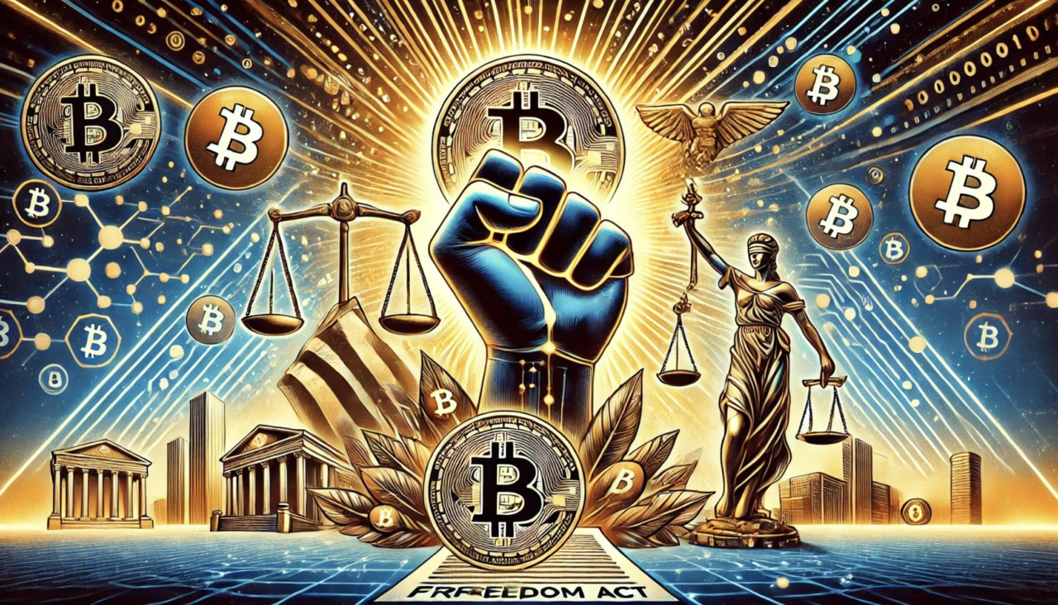
10.2 A filosofia do Bitcoin
Capacitação, liberdade, independência financeira e pensamento crítico.
Um sistema seguro, transparente e justo, onde todos têm o mesmo acesso ao dinheiro a nível global.
Requer a iniciativa dos utilizadores para defender as regras do sistema.

Slide 4

10.3 Os benefícios do Bitcoin
Um futuro soberano
Abundância de energia
Uma reserva de valor fiável
Uma revolução no mercado de remessas
Alterações nas políticas monetárias
Maior transparência e monitorização

Slide 5

10.4 Um futuro capacitado
Bitcoin é dinheiro.

Slide 6


